Slide 1
COMITÉ DE SUIVI (CSI 2026)
Active Tunable Kernel Nulling
for Direct Detection of Extrasolar Planets
Vincent Foriel
Direction : Frantz Martinache & David Mary (Laboratoire Lagrange, OCA, CNRS, UCA)
Collaborations : Marc-Antoine Martinod, Nick Cvetojevic, Roxanne Ligi, Sylvie Robbe-Dubois
Membres du Comité : Sylvie Robbe-Dubois & Jean-Marc Petit

Slide 2
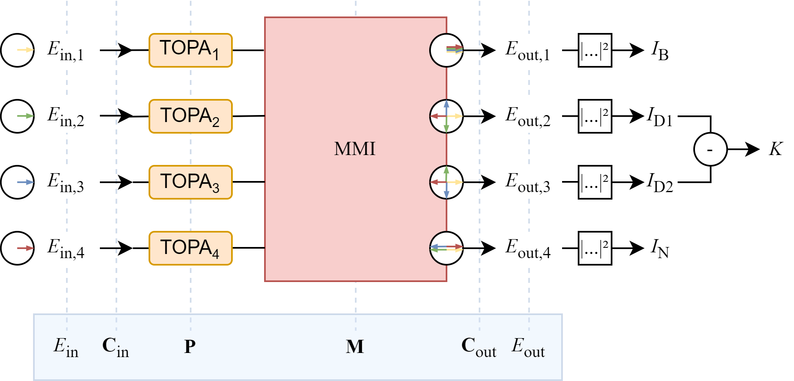
CONTEXTE & PROBLÉMATIQUE
Le Défi du Nulling Actif : De la Photonique aux Observables Robustes
Contraste extrême : Séparation angulaire infime et étoile 10⁴ à 10⁶ fois plus brillante en proche IR.
Nulling interférométrique : Extinction destructive axiale de l'étoile hôte ; transmission du signal planétaire hors axe.
Sensibilité aux pistons : Les perturbations de phase dégradent immédiatement l'annulation.
Observable Kernel-Null : Combinaison linéaire de sorties insensible au 1er ordre aux erreurs de phase.
Puce active MMI 4x4 : Recombinaison intégrée compacte + 4 actionneurs thermo-optiques (TOPAs) en entrée.
Schéma conceptuel du composant actif MMI 4x4 avec 4 shifters thermiques (TOPAs).
💡 Message clé pour le CSI : Associer la stabilité de l'optique intégrée active à l'immunité aux pistons du Kernel-Null pour franchir les limites instrumentales.
Comité de Suivi Individuel 2026 — Vincent Foriel
2 / 14

Slide 3
BILAN D'AVANCEMENT
Continuité des Travaux depuis le CSI 2025
CSI 2025 → CSI 2026 : Passage complet de la théorie numérique au banc expérimental réel.
Modélisation statistique : Démonstration de la quasi-optimalité de la médiane (Neyman-Pearson).
Dispersion chromatique : Implémentation dans PHISE ; validation jusqu'à 100 nm de bande passante.
Banc & PHOBos : Développement de l'OS de pilotage et calibration du MMI 4x4.
Confrontation modèle/mesures : Modèle matriciel CMPCE et jumeau numérique réaliste (caméra C-RED 3).
Valorisation : Article de caractérisation en phase de révision finale.
🎯 Jalons Engagés vs Réalisations
• Théorie & Décision : Médiane validée vs Neyman-Pearson sous turbulence (✅ Terminé)
• Dispersion spectrale : Réponse chromatique modélisée dans PHISE (✅ Terminé)
• Banc d'optique : Logiciel PHOBos opérationnel & acquisition fluide (✅ En service)
• Calibration labo : Null depth franchissant le seuil des 10⁻³ (✅ Réalisé)
• Modélisation fine : Modèle CMPCE & simulation détecteur C-RED 3 (✅ Validé)
• Publication A&A : Manuscrit 4x4 MMI en relecture co-auteurs (⏳ En cours)
💡 Message clé pour le CSI : Tous les objectifs annoncés l'an passé ont été tenus, transformant les simulations théoriques en résultats de laboratoire.
Comité de Suivi Individuel 2026 — Vincent Foriel
3 / 14

Slide 4
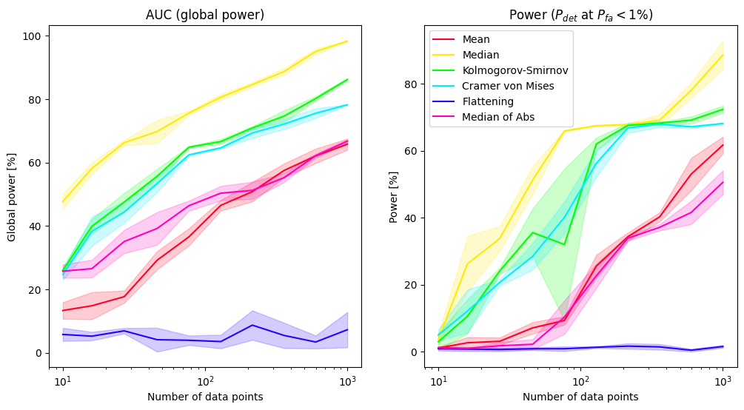
THÉORIE & DONNÉES
Données Kernel : Test Optimal de Neyman-Pearson vs Médiane
Distributions asymétriques : Les résidus de phase atmosphériques induisent des lois fortement non-gaussiennes.
Borne théorique ultime : Application du lemme de Neyman-Pearson (rapport de vraisemblance optimal).
Résultat clé : La médiane empirique est quasiment indiscernable du test optimal théorique.
Robustesse aux pistons RMS : Performance maintenue quel que soit le niveau de perturbation (labo vs atmosphère).
Avantage pratique : Pas besoin d'ajustement paramétrique complexe en temps réel.
Puissance du test : Comparaison du test optimal Neyman-Pearson et de la médiane.
💡 Message clé pour le CSI : La médiane empirique constitue un estimateur à la fois simple, robuste et quasi-optimal pour exploiter les observables Kernel.
Comité de Suivi Individuel 2026 — Vincent Foriel
4 / 14

Slide 5
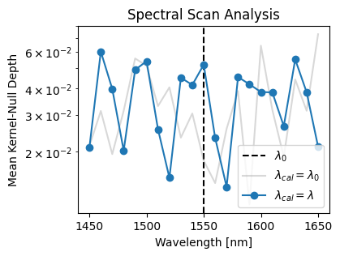
SIMULATION NUMÉRIQUE
Réponse Chromatique : Robustesse en Bande Étroite
Au-delà du monochromatique : Implémentation complète de la dispersion chromatique dans PHISE.
Bande étroite (Δλ ≤ 100 nm) : La médiane conserve intégralement ses performances de réjection.
Bande large (~ 1 µm) : Déformations notables des distributions statistiques en sortie de Kernel.
Bilan pratique : Une largeur de bande de 100 nm est largement suffisante pour les observations astronomiques visées.
Scan spectral dans PHISE : Dépendance de l'extinction et stabilité en bande étroite.
💡 Message clé pour le CSI : La technique Kernel-Null reste parfaitement robuste aux effets chromatiques jusqu'à au moins 100 nm de largeur de bande.
Comité de Suivi Individuel 2026 — Vincent Foriel
5 / 14

Slide 6
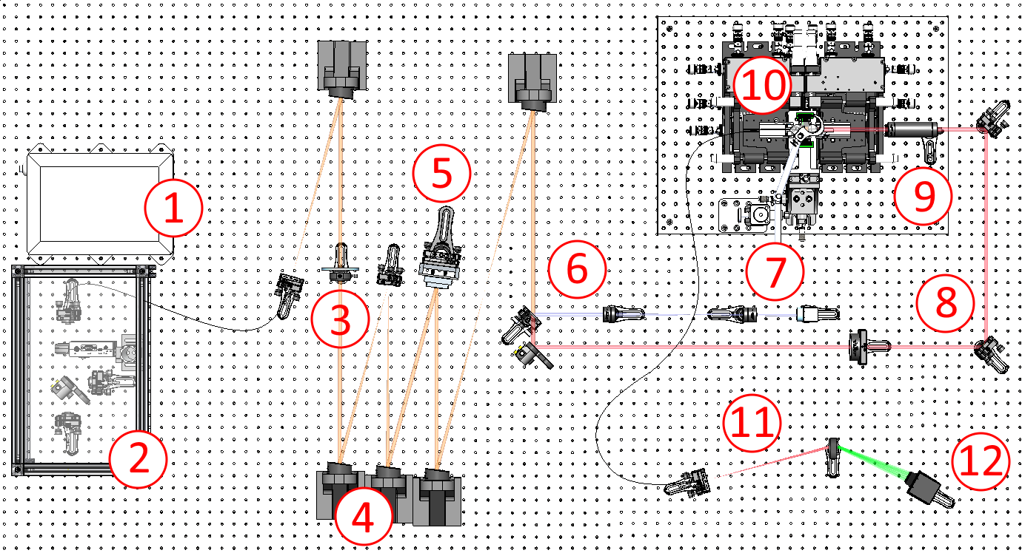
INSTRUMENTATION & LOGICIEL
Contrôle du Banc Optique : Écosystème Logiciel PHOBos
Banc optique photonique : Montage et alignement réalisés en grande partie grâce à Marc-Antoine Martinod.
PHOBos (Python OOP) : Architecture logicielle modulaire, orientée objet et hautement flexible.
Pilotes matériels unifiés : Caméra C-RED 3, actionneurs piézo, miroir déformable BMC, shifters thermiques.
Automatisation complète : Calibration, acquisition haute cadence, pré-traitement et archivage standardisé.
Utilitaire PltEdit : Outil transverse pour éditer et mettre en forme les tracés matplotlib post-génération.
Le banc de test optique PHOBos piloté par l'interface logicielle dédiée en Python.
💡 Message clé pour le CSI : PHOBos offre un environnement logiciel robuste, pérenne et documenté pour automatiser toutes les acquisitions de laboratoire.
Comité de Suivi Individuel 2026 — Vincent Foriel
6 / 14

Slide 7
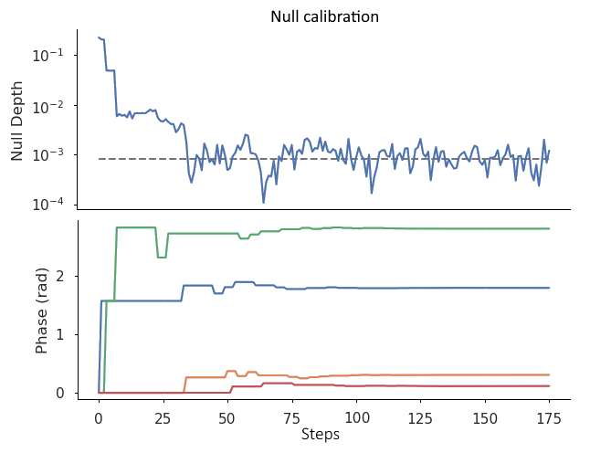
RÉSULTATS DE LABORATOIRE
Calibration sur MMI 4x4 : Franchissement du Seuil des 10⁻³
Architecture testée : MMI 4x4 équipé de 4 déphaseurs thermiques en entrée.
Algorithme Hooke & Jeeves : Méthode d'exploration directe adaptée et testée expérimentalement.
Null depth obtenu : Extinctions régulières comprises entre 10⁻² et 10⁻³.
Progrès notable : Amélioration d'un ordre de grandeur par rapport aux travaux de Peter Chingaipe (limités à 10⁻²).
Stabilité : Convergence rapide de l'optimisation en boucle fermée sur le banc.
Convergence de la calibration Hooke & Jeeves sur le banc : franchissement régulier de 10⁻³.
💡 Message clé pour le CSI : L'optimisation active par Hooke & Jeeves permet de franchir le cap des 10⁻³ de null depth brut en conditions de laboratoire.
Comité de Suivi Individuel 2026 — Vincent Foriel
7 / 14

Slide 8
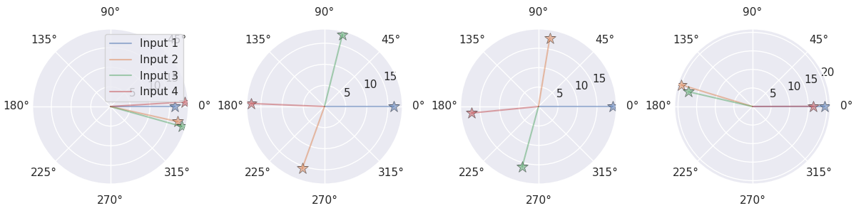
CARACTÉRISATION PHYSIQUE
Modèle Matriciel CMPCE : Scan Systématique de la Puce
Scan systématique : Acquisition de 256 configurations d'entrées (isolées, paires, triplets, toutes).
Modèle matriciel CMPCE : I = |C_out · M · P · C_in · E|² intégrant les fuites optiques (cross-talk).
Phases retrouvées : Excellente cohérence avec les corrections appliquées par Hooke & Jeeves.
Modulations d'interférence : Très bonne reproduction des franges observées en sortie.
Limite identifiée : Difficulté à découpler la phase exacte des termes de cross-talk hors diagonale.
Phaseurs de sortie reconstruits par le modèle CMPCE après optimisation (voie sombre + quadratures).
💡 Message clé pour le CSI : Le modèle CMPCE reconstitue avec fidélité les phases d'entrée et met en évidence la présence de termes de cross-talk parasites.
Comité de Suivi Individuel 2026 — Vincent Foriel
8 / 14

Slide 9
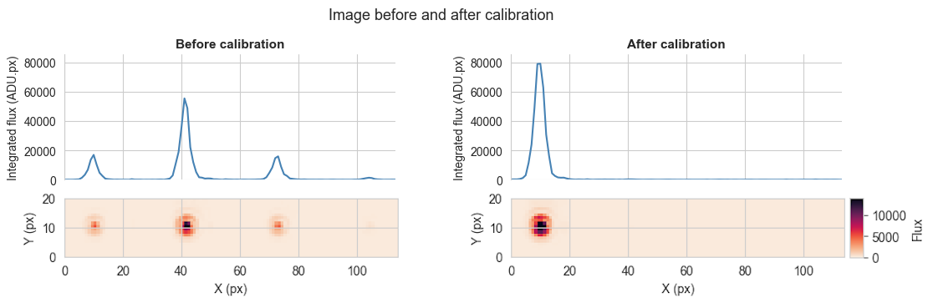
JUMEAU NUMÉRIQUE
Simulateur PHISE : Intégration Réaliste de la Caméra C-RED 3
Physique du capteur : Dispersion spatiale des faisceaux gaussiens réimagés sur les pixels C-RED 3.
Bruit réaliste : Intégration du bruit de lecture constructeur et soustraction de dark théorique.
Injection du modèle CMPCE : Matrice ajustée en laboratoire intégrée directement dans PHISE.
Concordance spectaculaire : Simulations et mesures de banc réelles se superposent de manière robuste.
Jumeau numérique : Permet d'isoler numériquement l'impact individuel de chaque imperfection.
Profils d'intensité des sorties réimagées et distributions associées simulées dans PHISE.
💡 Message clé pour le CSI : PHISE est devenu un véritable jumeau numérique du banc, reproduisant fidèlement les distributions expérimentales observées.
Comité de Suivi Individuel 2026 — Vincent Foriel
9 / 14

Slide 10
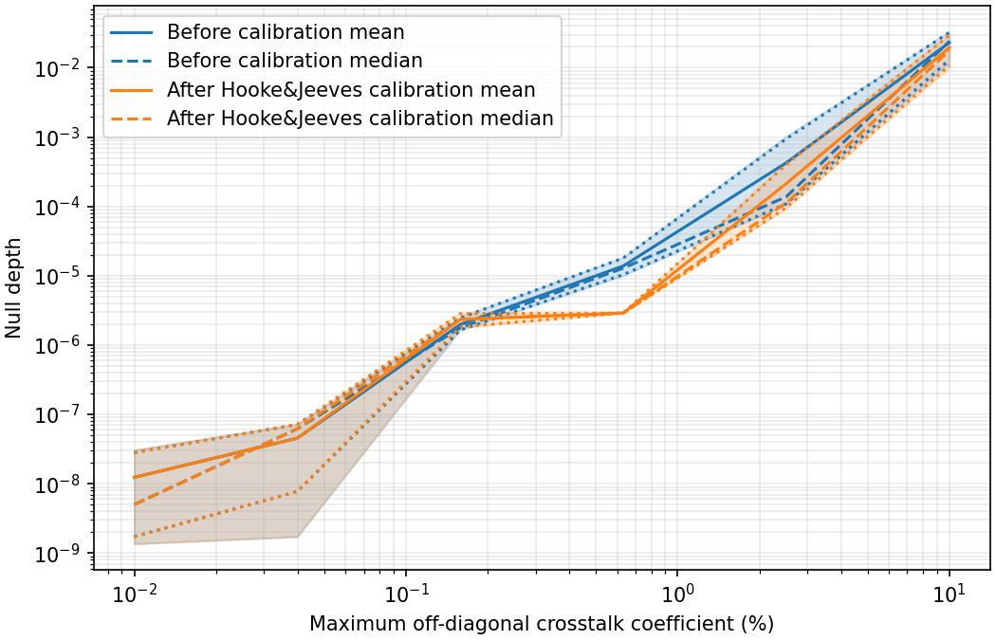
LIMITES PHYSIQUES
Limites Fondamentales : Détecteur, Cross-Talk & Rôle de H&J
Limite douce détecteur : Le bruit de la caméra C-RED 3 borne généralement le null brut vers 10⁻³.
Limite dure cross-talk : Les termes de cross-talk fixent un plancher fondamental infranchissable à 10⁻³.
Stabilité temporelle : Cross-talk stable sur plusieurs jours et à différentes températures (remarque F. Martinache) → interne à la puce.
Limitation de Hooke & Jeeves : L'algo compense les déséquilibres d'amplitude, mais PAS les phases de cross-talk.
Plot de Nick Cvetojevic : Lien direct entre taux de cross-talk fonderie (coût) et limite d'extinction attendue.
Plot de Nick : Null depth en fonction du cross-talk (avant vs après calibration Hooke & Jeeves).
💡 Message clé pour le CSI : Le cross-talk interne constitue la limite physique fondamentale à 10⁻³ ; Hooke & Jeeves ne permet pas de le contourner.
Comité de Suivi Individuel 2026 — Vincent Foriel
10 / 14

Slide 11
ACTIVITÉS DOCTORALES
Activités Scientifiques : Conférences & Formations
Conférences internationales : Participation active aux rendez-vous majeurs de la communauté :
  • Workshop WITSO (ESA) : Octobre 2025 — Échanges sur les architectures spatiales de nulling.
  • Conférence LIFE : Novembre 2025 — Présentation des méthodes statistiques et Kernel-Nulling.
Aléa médical : Annulation contrainte de la conférence SPIE (juillet 2026).
Formations doctorales : Quota d'heures de formation requis atteint (validations finales en cours sur ADUM).
📌 Bilan des Engagements Doctoraux
• Conférence WITSO (ESA) (Octobre 2025) : Mission spatiale & interférométrie
• Conférence LIFE (Novembre 2025) : Communauté détection exoplanètes
• Conférence SPIE (Juillet 2026) : Annulée pour raison médicale
• Formations transversales (UCA / EDSFA) : Heures complètes effectuées
• Formations scientifiques (Ateliers & Séminaires) : Quota global atteint
💡 Message clé pour le CSI : Présence assurée auprès de la communauté européenne du nulling et obligations de formation doctorale validées.
Comité de Suivi Individuel 2026 — Vincent Foriel
11 / 14

Slide 12
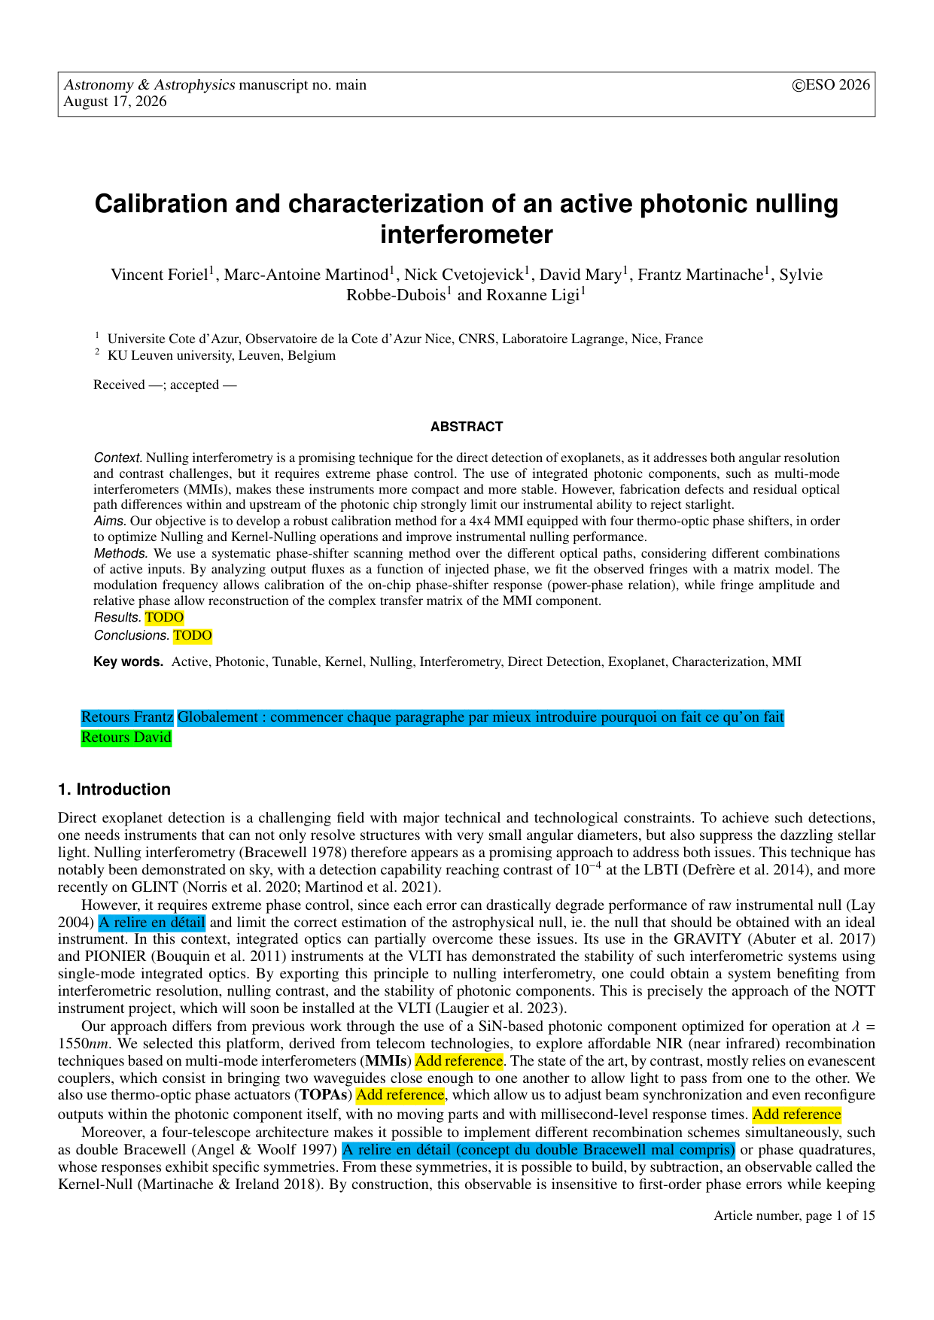
AVANCEMENT & RÉDACTION
Rédaction de l'Article 4x4 : Diagnostic TDAH & Dynamique de Fin
Article A&A en cours : Calibration and characterization of an active photonic nulling interferometer.
État du manuscrit : Structure complète, figures générées, phase de révision avec les co-auteurs.
Diagnostic TDAH récent : Identification clinique de la source des lenteurs et difficultés attentionnelles.
Prise en charge médicale : Mise en place d'un protocole adapté (Ritaline) et structuration du cadre de travail.
Perspective positive : Soulagement et sérénité pour aborder le sprint final d'écriture du manuscrit.
Manuscrit de l'article de caractérisation du MMI 4x4 (soumission A&A).
💡 Message clé pour le CSI : Le diagnostic médical récent apporte une réponse concrète pour accélérer sereinement la finalisation du papier et du manuscrit.
Comité de Suivi Individuel 2026 — Vincent Foriel
12 / 14

Slide 13
PERSPECTIVES & PÉRENNITÉ
Perspectives Scientifiques & Transmission aux Successeurs
Extension Kernel-Null : Appliquer l'étude cross-talk de Nick directement à l'observable Kernel (au-delà du null brut).
Passerelle PHOBos ↔ PHISE : Outil automatique pour extraire la matrice d'un composant sur banc et l'injecter dans PHISE.
Documentation & Packaging : Nettoyage, modularisation et guides d'utilisation complets pour le laboratoire.
Transmission pérenne : Permettre aux futurs doctorants et chercheurs de reprendre les travaux sans redondance.
🔄 Écosystème Pérenne pour le Laboratoire
• 1. Banc PHOBos : Scan systématique automatisé & acquisition des données
• 2. Outil Matriciel : Extraction automatique du modèle CMPCE sur banc
• 3. Passerelle directe : Export direct vers la classe Context de PHISE
• 4. Jumeau Numérique PHISE : Simulations astrophysiques & optimisation des algorithmes
• 5. PltEdit : Édition graphique standardisée des résultats scientifiques
💡 Message clé pour le CSI : Laisser une suite logicielle documentée, éprouvée et interopérable garantissant une transmission immédiate au laboratoire.
Comité de Suivi Individuel 2026 — Vincent Foriel
13 / 14

Slide 14
PLANNING DE FIN DE THÈSE
Rétroplanning vers la Soutenance de Thèse
Automne 2026 : Soumission article A&A 4x4 MMI + finalisation de la passerelle PHOBos/PHISE.
Hiver 2026-2027 : Rédaction intensive du manuscrit de thèse (3 piliers : théorie, banc, modélisation).
Printemps 2027 : Relectures des directeurs, ajustements et dépôt officiel aux rapporteurs.
Mi-2027 : Soutenance de thèse à Nice.
Après-thèse : Projet professionnel orienté vers l'ingénierie de recherche / R&D.
📅 Calendrier Prévisionnel Séquencé
• Sept. – Nov. 2026 : Finalisation & Soumission Article A&A
• Oct. – Déc. 2026 : Pont Cross-talk/Kernel & Outils PHOBos/PHISE
• Nov. 2026 – Fév. 2027 : Rédaction Manuscrit de Thèse
• Mars – Avril 2027 : Relectures & Dépôt aux Rapporteurs
• Mai – Juin 2027 : Préparation de la Soutenance
• Mi-2027 : 🎓 Soutenance de Thèse
💡 Message clé pour le CSI : Un rétroplanning structuré et réaliste pour finaliser la publication, le manuscrit et soutenir la thèse mi-2027.
Comité de Suivi Individuel 2026 — Vincent Foriel
14 / 14

